Slide 1
For Ferramonti 7Ox25
Convegno Storico Internazionale in occasione del 7O° Anniversario della Liberazione di Ferramonti) e del 25° Anniversario della Fondazione Ferramonti
EBREI STRANIERI INTERNATI A FERRAMONTI
Tracce per la ricerca
Roma, 24 Aprile 2O13 Centro ebraico Il Pitigliani

Slide 2
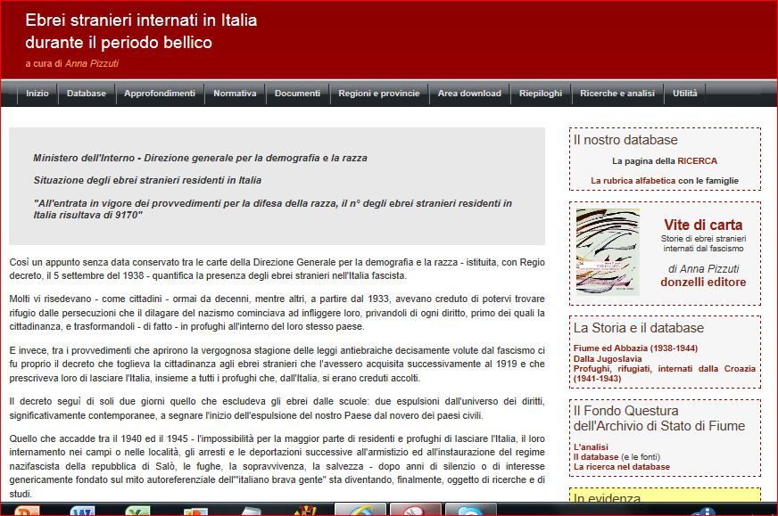

Slide 3
PRESENZE INDIVIDUATE IN AGGIUNTA ALLA FONTE PRINCIPALE
Fonte principale: Francesco Folino "Ferramonti un lager di Mussolini - Gli internati durante la guerra" - Edizioni Brenner – Cosenza: individuate 2896 presenze di ebrei stranieri
Altre fonti: individuate 320 presenze non registrate nella fonte principale
Elenchi di ebrei stranieri internati a Ferramonti provenienti da: Bengasi, Rodi, Kavaja, Spalato
Arrivi e trasferimenti nel/dal campo di Ferramonti in ACS,PS,A4bis (Stranieri internati) b.3.f.4/2
Richieste di internati in: UCEI,AUCII, serie Delasem, b.45 D, f.45-D6 e b.45E, f.45-E7
Quietanze per sussidio firmate dagli internati nel campo di Ferramonti al 31.10.1942 in: AS-CS, Fondo Prefettura, serie gabinetto, B.32,f.14
Liste di depositi bancari,custodia beni, certificati di nascita, di morte, di matrimonio, atti giudiziari relativi agli internati a Ferramonti (1943) (Prof. Mario Rende)
Relazioni sulle spese effettuate per il trasporto degli internati da Viterbo a Ferramonti (1941-1943) in AS - VT, Fondo Questura b.529
Leonardo Falbo "Non solo Ferramonti - Ebrei internati in provincia di Cosenza (1940-1943)" Luigi pellegrini Editore
Testimonianze e documenti reperiti nel Fondo Archivistico di Israel Kalk in http://www.cdec.it/Fondo_kalk/

Slide 4
DATI COMPLESSIVI
 | F | M | T
Ebrei stranieri internati passati per il campo di Ferramonti | 1025 | 2281 | 3306
Internati non trasferiti in altre sedi | 495 | 1283 | 1778*
Ebrei stranieri trasferiti dal campo di Ferramonti | 516 | 957 | 1473
Ebrei stranieri emigrati durante l’internamento a Ferramonti | 2 | 10 | 12
Ebrei stranieri prosciolti dall’internamento | 2 | 6 | 8
Ebrei stranieri nati a Ferramonti | 10 | 15 | 25
Ebrei stranieri deceduti a Ferramonti | 10 | 24 | 35
Ex internati di cui si conosce la residenza dopo la liberazione (1944-1945) | 574 | 1182 | 1756**
* Questa cifra è sicuramente superiore a quella registrata al momento dell’ingresso nel campo delle truppe inglesi. Contiene, infatti, anche 29 presenze di cui manca la data, 10 ferme al 1941, 111 ferme al 1942. ** Il numero comprende anche ex internati trasferiti da Ferramonti durante l’internamento

Slide 5
NAZIONE DI NASCITA DEGLI INTERNATI (PREVALENTE)
 | TUTTI GLI INTERNATI | RIMASTI | TRASFERITI
POLONIA | 752 | 348 | 398
JUGOSLAVIA | 593 | 584 | 204
AUSTRIA | 495 | 242 | 247
GERMANIA | 482 | 206 | 267
CECOSLOVACCHIA | 435 | 321 | 104
UNGHERIA | 112 | 67 | 41

Slide 6
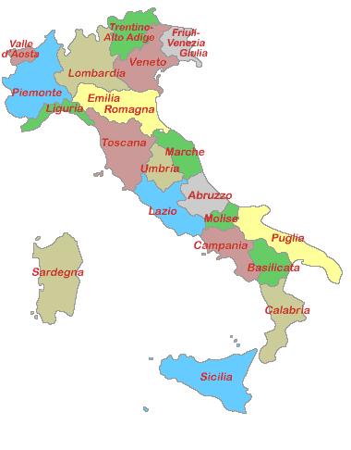
PRIMA SEDE DI INTERNAMENTO A FERRAMONTI 20 giugno 1940 – 10 settembre 1943 PROSPETTO GRAFICO DELLA PROVENIENZA DEGLI EBREI STRANIERI RESIDENTI IN ITALIA
Milano
Trieste
Provincia del Carnaro
Genova
Roma
Provenienti da altre province italiane 54 Presenti al 29.09.1940 di cui non si conosce la provenienza 33

Slide 7
PRIMA SEDE DI INTERNAMENTO A FERRAMONTI 20 giugno 1940 – 10 settembre 1943 PROVENIENZA DEGLI EBREI STRANIERI RESIDENTI IN ITALIA: LE CIFRE
PROVENIENZA | 1940 | 1941 | 1942 | 1943 | TOTALI
MILANO | 170 | 120 | 20 | 2 | 312
GENOVA | 65 | 13 | 1 | 3 | 82
CARNARO | 49 | 11 | 11 | 4 | 75
ROMA | 47 | 8 | 3 | 2 | 60
TRIESTE | 13 | 36 | 23 | 5 | 77
ALTRE PROVINCE | 21 | 18 | 13 | 2 | 54

Slide 8
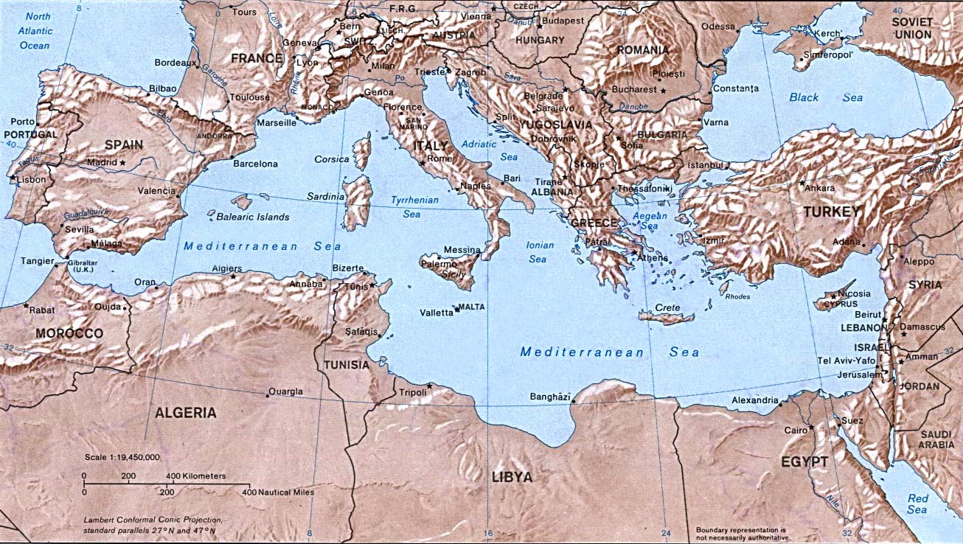
I «gruppi» di ebrei stranieri internati a Ferramonti provenienti da fuori dell’Italia
Lubiana 293
Dalmazia 181
Kavaja 188
Rodi 505
Gruppo Bengasi 302
Vedi tabella successiva

Slide 9
I «gruppi» di ebrei stranieri internati a Ferramonti provenienti da fuori dell’Italia
PROVENIENZA | DATA ARRIVO | NUMERO
Bratislava - Rodi | 12.02.1942/27.03.1942 | 505
Bengasi | 16.09.1940 | 302
Lubiana | 31.07.1941 | 298 (64+134)*
Kavaja | 27.10.1941 | 188
Spalato** | Primi mesi 1943 | 181
Susak | Fine 1941 | 35 (18 + 17) ***
Altri |  | 6
Lubiana: solo 64 internati fanno parte del «gruppo» di residenti nella provincia o profughi, internato in Italia il 31.07.1941 per ordine dell’Alto Commissario Grazioli
Spalato: si tratta di parte di quei profughi internati dalla Dalmazia in varie regioni dell’Italia del Nord per ordine del governatore Bastianini, i quali successivamente furono trasferiti a Ferramonti da alcune delle prime sedi di internamento
Susak: la cifra comprende i 18 internati direttamente da Susak e 17 dei 103 profughi già respinti alla frontiera della Provincia del Carnaro che, però, riescono a entrare e a essere inviati in internamento in Italia
Da aggiungere anche 30 internati i cui nomi risultano presenti in vari elenchi (Lubiana, Rodi, Jugoslavia) ma della cui data di arrivo o della stessa presenza non si ha altra documentazione

Slide 10
DAI CAMPI E DALLE LOCALITA’ DI INTERNAMENTO (PREVALENTI)
PROVENIENZA | DAI CAMPI (377) | DALLE LOCALITA’(330)
Campagna | 117
Isola del Gran Sasso | 49
Alberobello | 37
Notaresco | 34
Agnone | 33
Tortoreto | 14
Vinchiaturo | 12
Asti |  | 66
Aosta |  | 60
Viterbo |  | 59
Cosenza |  | 22
Potenza |  | 19

Slide 11
LA DEPORTAZIONE
PROVENIENZA | Numero
Internati che erano residenti in Italia al 1940 | 149
Internati provenienti da fuori dell’Italia | 69
Provenienza non nota | 42
Totale | 260
PROVINCIA | Numero
Lucca | 48
Grosseto | 25
Rovigo | 25
Vicenza | 20
Belluno | 17
Parma | 10
Verona | 10
Rieti | 9
L’Aquila | 9
Bergamo | 9
Frosinone | 8
Chieti | 8

Slide 12
LA SALVEZZA (1944 – 1945)
SEDE | Rimasti a Ferramonti | Trasferiti da Ferramonti
Bari | 274 | 101
Palestina | 243 | 26
Fort Ontario | 226 | 83
Santa Maria al Bagno (LE) | 48 | 28
Taranto | 32 | 10
Rimasti a Ferramonti | 22 | 8
Roma (campo UNRRA di Cinecittà) | 19 | 66
Varie | 62 | 369
NON NOTA | 844 | 746
Molti degli ex internati che erano stati trasferiti da Ferramonti raggiungono le sedi della salvezza attraversando le zone ancora occupate dai nazifascisti e le stesse linee di combattimento

Slide 13
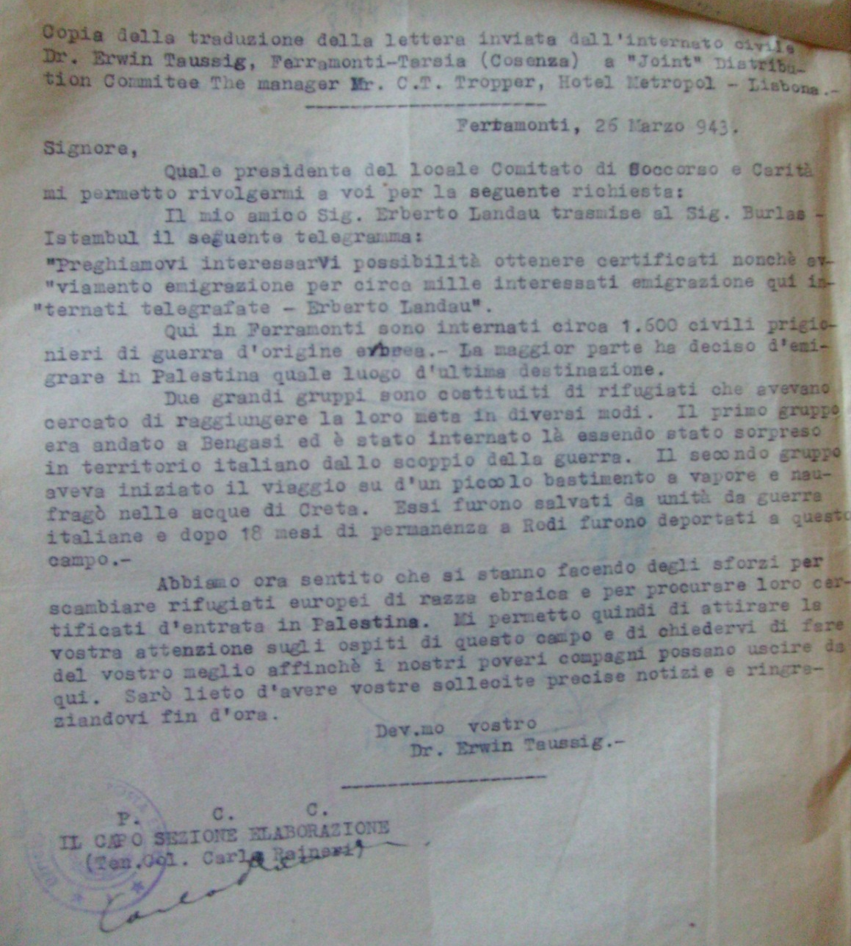
Copia della lettera inviata dall’internato dottor Erwin Taussig, Ferramonti – Tarsia a «Joint» Distribution Committee The manager Mr C.T. Tropper, Hotel Metropol – Ferramonti 26 marzo 943
« Quale presidente del locale Comitato di Soccorso e Carità mi permetto di rivolgermi a voi per la seguente richiesta. Qui a Ferramonti sono internati circa 1600 civili prigionieri di guerra d’origine ebrea. […] La maggior parte ha deciso di emigrare in Palestina quale luogo d’ultima destinazione. Due grandi gruppi sono costituiti di rifugiati che avevano cercato di raggiungere la loro meta in diversi modi. Il primo gruppo era andato a Bengasi […] Il secondo gruppo aveva iniziato il viaggio su d’un piccolo battello a vapore […] Abbiamo ora sentito che si stanno facendo degli sforzi per scambiare rifugiati europei di razza ebraica e per procurare loro certificati d’entrata in Palestina. Mi permetto quindi di attirare la vostra attenzione sugli ospiti di questo campo e di chiedervi di fare del vostro meglio affinchè i nostri poveri compagni possano uscire da qui.»
ACS,PS,A4bis (Stranieri internati) b.3, corrispondenza censurata

Slide 14
Lista di 571 profughi ebrei partiti da Ferramonti (Italia) per la Palestina - maggio del 1944
Sulla nave salgono, oltre a 14 internati provenienti da Bengasi e a 176 provenienti da Rodi, anche 13 internati provenienti da Lubiana e 7 provenienti da Spalato
Aufbau ,28 luglio 1944 e 4 agosto 1944. La rivista è reperibile in http://deposit.dnb.de/online/exil/exil.htm

